Slide 1
Symposium Huisartsen Vereniging Regio Herentals (HVRH)
Ethiek & Economie
DEMENTIE – Het kruispunt van zorg en wetenschap
Zaterdag 15 juni 2024
8:30u – 13u Aldhem hotel – Grobbendonk
Accreditering aangevraagd
Inschrijving 40 euro,
integraal voor vzw Alzheimer Liga
Rekening nr BE02 6455 1020 1140 van HVRH vzw, met de vermelding ‘E&E 2024’ en uw naam.

Slide 2
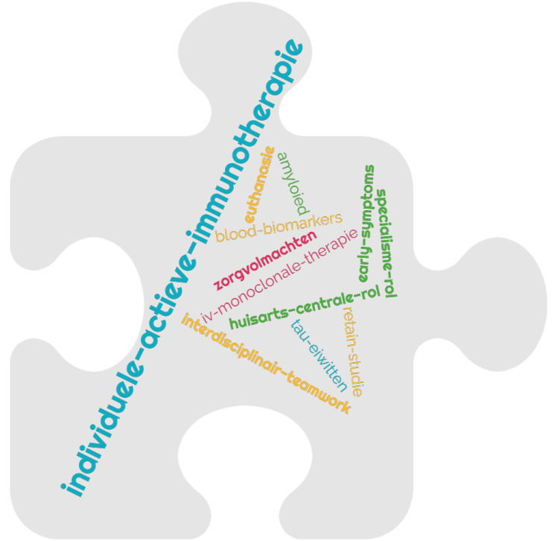
De patiënt met dementie: een overzicht met blik op de toekomst
Dr. Luc Tritsmans
Voormalig Teamleider Ontwikkeling Geneesmiddelen tegen Dementie
Vrijwilliger Alzheimer liga
Ziekte van Alzheimer: diagnostiek en behandeling – fictie of werkelijkheid? De research van morgen
Lennert Steukers DVM, PhD
Neuroscience Clinical Development J&J
Katrin Haeverans
Neuroscience Clinical Development J&J
De ontwikkeling van ‘disease modifying drugs’ in Alzheimer Disease. Een verhaal van hoop
Gerard Griffioen, PhD
CSO Drug Discovery reMYND
Besluitvorming bij dementie:
Zorgvolmacht, bewindvoering & levenseinde
Sylvie TACK, PhD
Advocaat
Walking lunch

